Slide 1
Блиц – викторина
« По коням!»
Пронякина Татьяна Владимировна,
учитель русского языка и литературы
МБОУ «СОШ №8»
Наримановского района
Астраханской области

Slide 2
Вспомните автора и название произведения, из которого взяты эти строки:
«В стойлах, головы склонив,
Пышны гривы опустив,
Кони корму не едят,
Кони сном глубоким спят…
…Стража царская стоит
Под ружьём в глубоком сне,
И на спящем спит коне
Перед ней хорунжий сам».

Slide 3
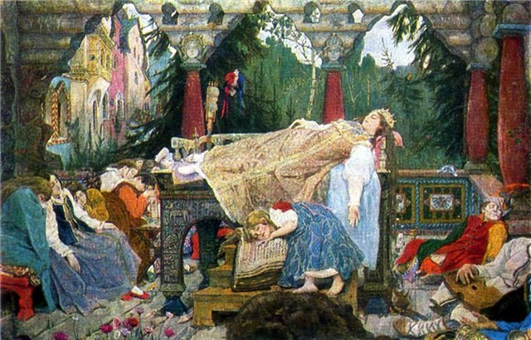
В.А.Жуковский «Спящая царевна»

Slide 4
Вспомните автора и название произведения, из которого взяты эти строки:
«Бросились они на конюшню, спустили коня, а следом за ним и сами Ивану на помощь побежали. Иванов конь прискакал, начал бить чудо-юдо копытами».

Slide 5
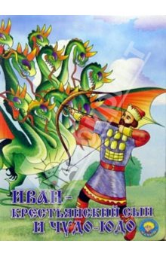
Русская народная сказка
«Иван – крестьянский сын и чудо-юдо»

Slide 6
Вспомните автора и название произведения, из которого взяты эти строки:
«Земля тряслась, как наши груди,
Смешались в кучу кони, люди,
И залпы тысячи орудий
Слились в протяжный вой…
Уланы с пёстрыми значками,
Драгуны с конскими хвостами,
Все промелькнули перед нами,
Все побывали тут».

Slide 7
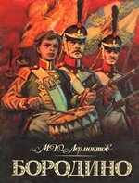

Slide 8
Вспомните автора и название произведения, из которого взяты эти строки:
Однажды, в студёную зимнюю пору
Я из лесу вышел; был сильный мороз.
Гляжу, поднимается медленно в гору
Лошадка, везущая хворосту воз.
И, шествуя важно, в спокойствии чинном,
Лошадку ведёт под уздцы мужичок
В больших сапогах, в полушубке овчинном,
В больших рукавицах… а сам с ноготок!

Slide 9

Н.А.Некрасов «Крестьянские дети»

Slide 10
Вспомните автора и название произведения, из которого взяты эти строки:
«Застрянет ли в грязную пору где-нибудь с бочкой отданная под его начальство разбитая кляча-водовозка, он только двинет плечом – и не только телегу, самоё лошадь спихнёт с места».

Slide 11


Slide 12
Вспомните автора и название произведения, из которого взяты эти строки:
«Припустил Жилин под кручь во все лошадиные ноги, кричит Костылину:
- Вынимай ружьё! – а сам думает на лошадь на свою: «Матушка, вынеси, не зацепись ногой; спотыкнёшься – пропал. Доберусь до ружья, а сам не дамся».

Slide 13
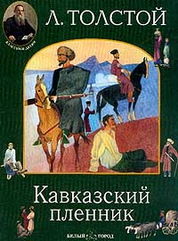

Slide 14
Вспомните автора и название произведения, из которого взяты эти строки:
«Конь помотал головой, подумал, потом осторожно вытянул шею и взял наконец хлеб из рук Фильки мягкими губами. …А когда съел весь хлеб, положил голову Фильке на плечо, вздохнул и закрыл глаза от сытости и удовольствия».

Slide 15


